Slide 1
Министерство образования и науки Кыргызской Республики Министерство науки и высшего образования Российской Федерации
КРСУ ИВТ ЕТФ
Магистерская выпускная квалификационная работа на тему:
Разработка распределенной системы мониторинга технического состояния экзомассажоров
Выполнил: студент группы ЕПИМ-2-22
Лазарев Дмитрий Денисович
Руководитель: Доцент технических наук
Верзунов Сергей Николаевич

Slide 2
Цели и задачи
Цель данного проекта:
Главная цель состоит в обеспечении оперативного контроля за работой экзомассажоров, выявлении проблемных ситуаций и предотвращении возможных отказов в работе.
Средства разработки:
Среда разработки: PyCharm
Язык программирования: Python
Фреймворк: Django, Django REST framework
Формат обмена данными: JSON
Система управления версий: Git
База данных: MySQL
Задачи данного проекта:
• Провести анализ предметной области.
• Реализовать алгоритмы приема и передачи данных.
• Реализовать создание и сохранение различных вариантов настроек.

Slide 3
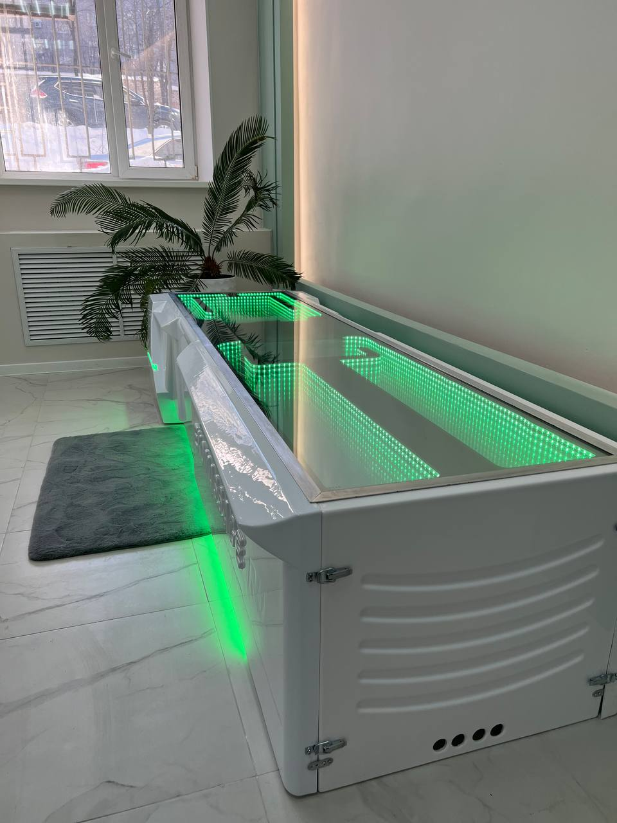
Актуальность
Управление сенсорами и связанными с ними данными становится все более актуальным в условиях роста Интернета вещей (IoT). Системы управления сенсорами позволяют эффективно контролировать и управлять различными процессами в различных сферах, таких как умные города, промышленность, сельское хозяйство и медицина. Они способствуют улучшению качества и эффективности работы, автоматизации процессов, персонализации настроек, обеспечивают безопасность и надежность данных, а также способствуют инновациям и повышению конкурентоспособности. Таким образом, проект по управлению сенсорами и данными о них оправдывает свою актуальность в современном мире.

Slide 4
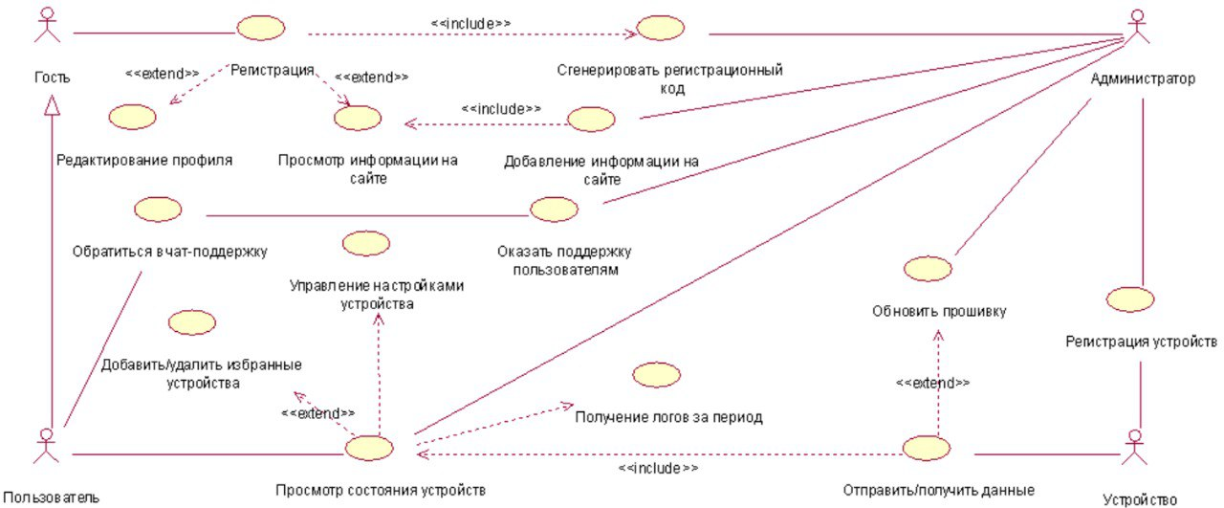
Рисунок 2.1 Функционал системы

Slide 5
Проблемы
!
1
Нет возможности мониторинга состояния устройств
3
Значительная часть денежных средств уходит на перелеты в случае возникновения проблем с утройством
2
Оплата заработной платы большому количеству сотрудников магазина
4
Notes:
Затрагивает
Всех совладельцев проекта и целевого пользователя.
Ее следствием является
Возможность взять слишком много проектов и не успеть их завершить в срок. Или, наоборот, лихорадочный поиск заказов, когда вдруг все понимают, что проекты вот-вот закончатся. При этом заказчик, в свою очередь, будет мало информирован о процессах работы над проектом.
Успешное решение
Визуализация процесса работы над проектом с помощью специальной виртуальной доски (так называемой Kanban -доски), на которой представляются ответы на вопросы:
Кто и чем занят в данный момент времени?
Где случились какие-либо изменения за последние сутки?
Когда будет сделана конкретная задача?
Как скоро закончатся задачи у конкретного специалиста?
На какие задачи уже потрачено больше времени, чем было запланировано?

Slide 6
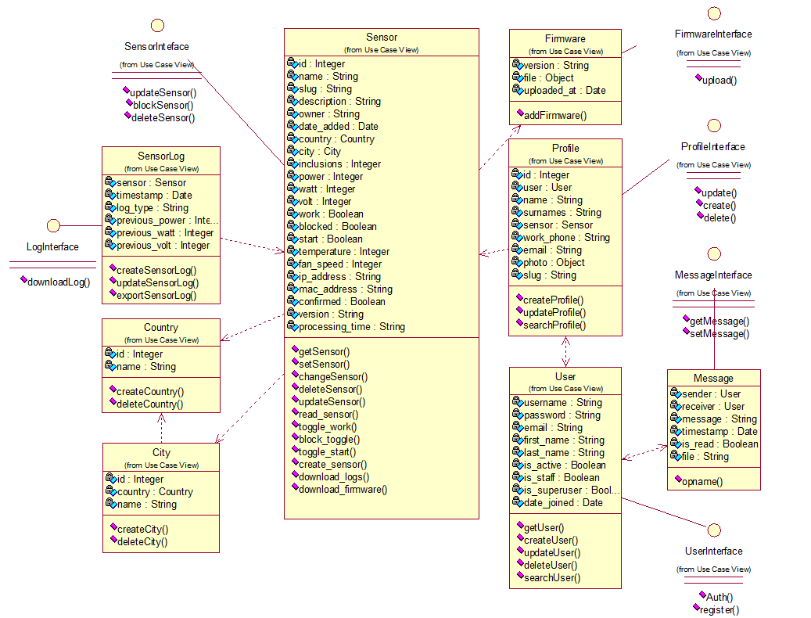

Slide 7
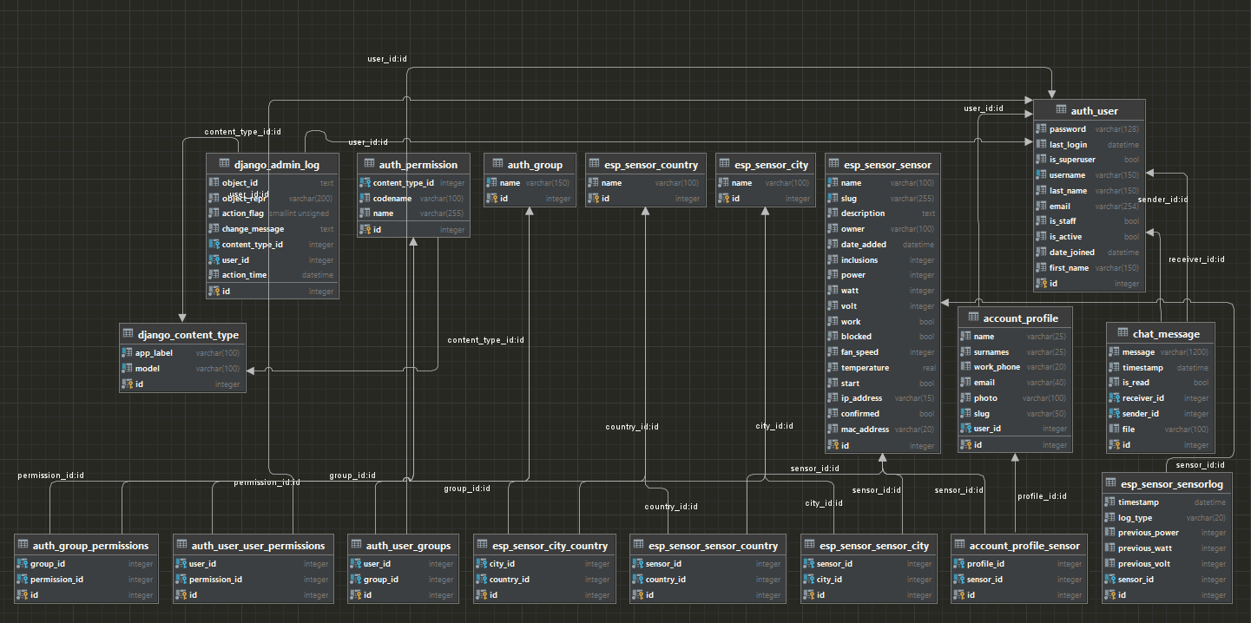

Slide 8
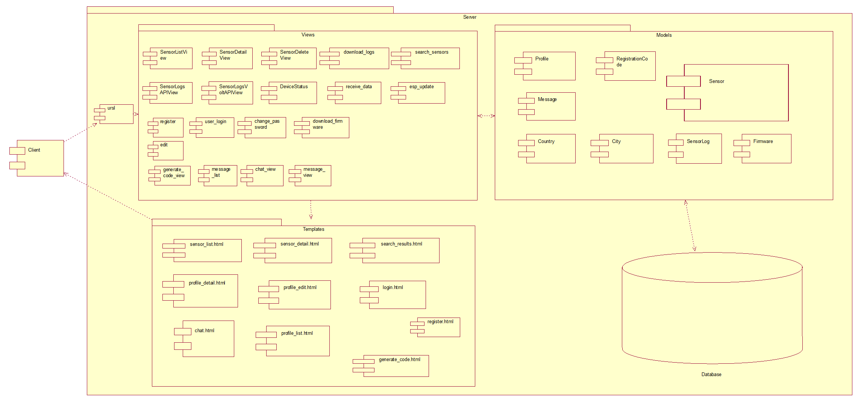
Диаграммы компонентов

Slide 9
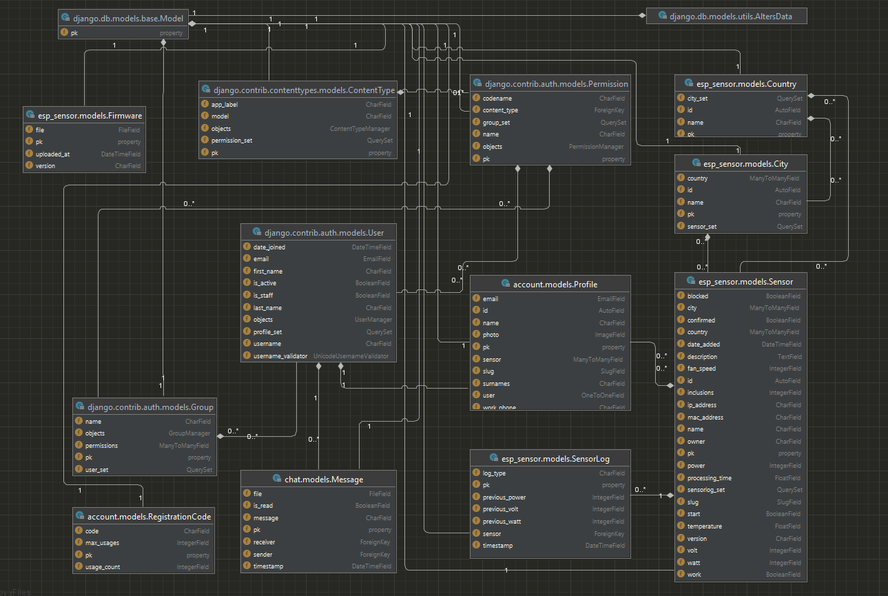
Классы-сущности и связи между ними

Slide 10
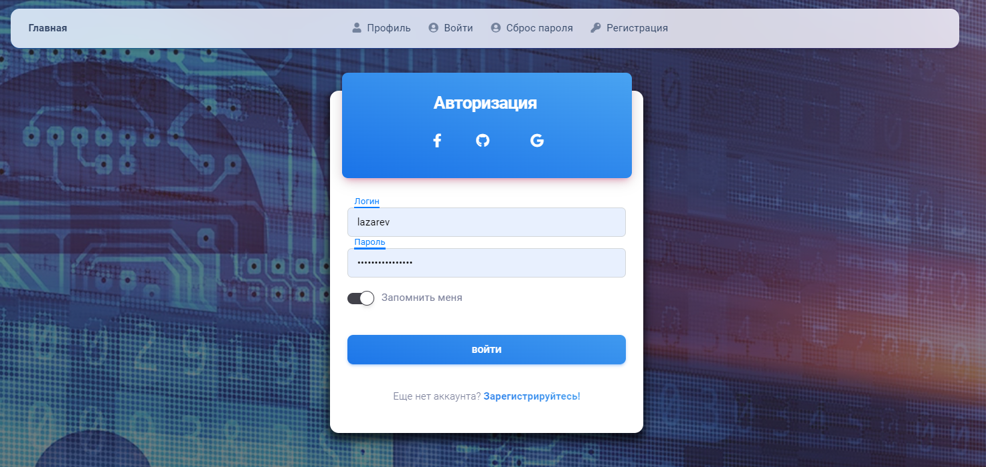
Окно авторизации

Slide 11
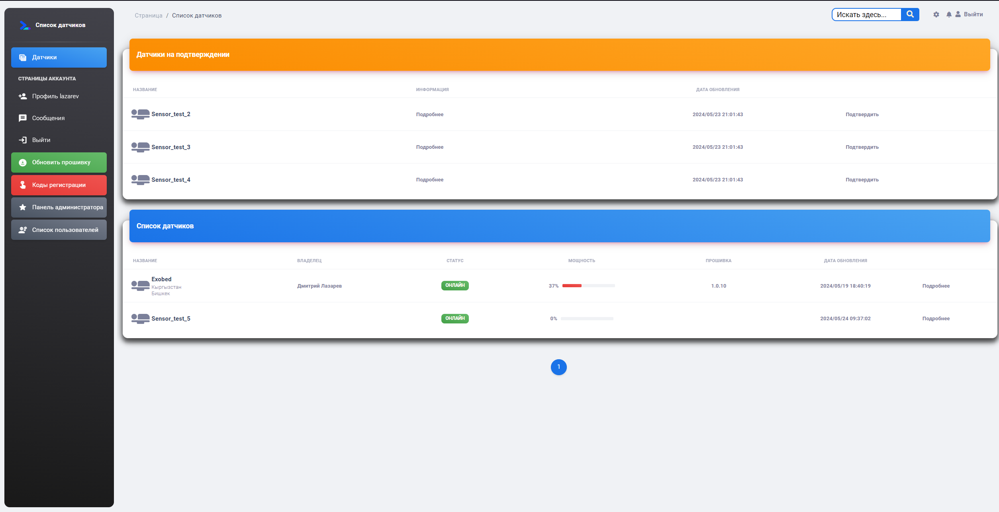
Главная страница от лица администратора
Создание категорий

Slide 12
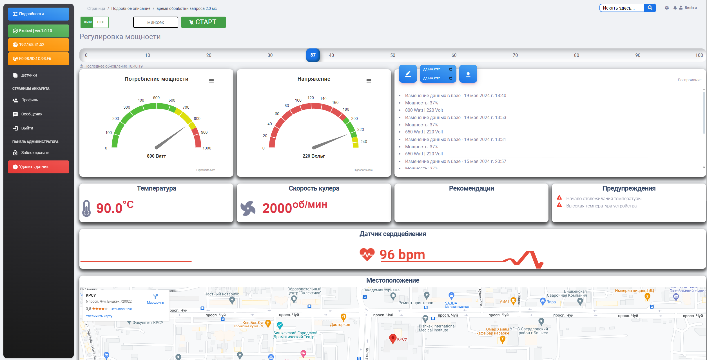
Страница устройства

Slide 13
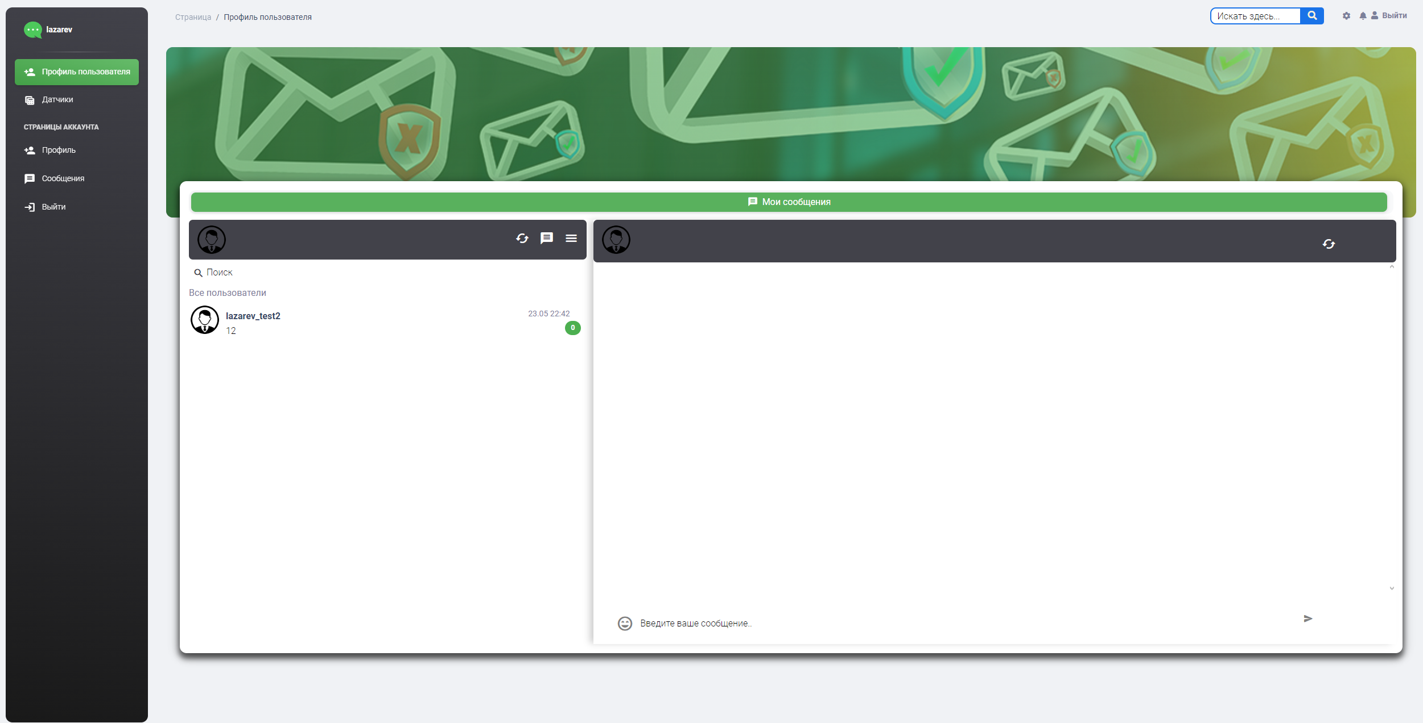
Связь с техподдержкой
Удаление категорий

Slide 14
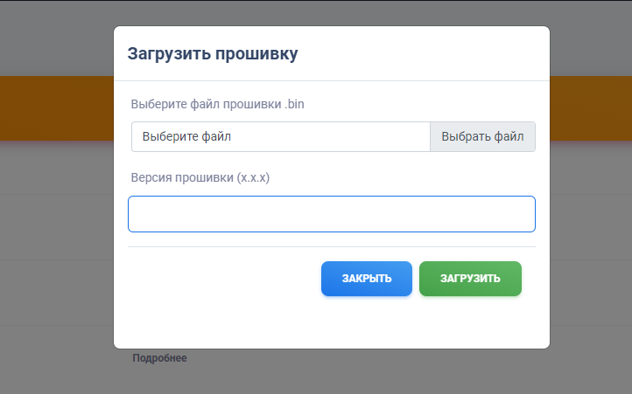
Создание адресов

Slide 15
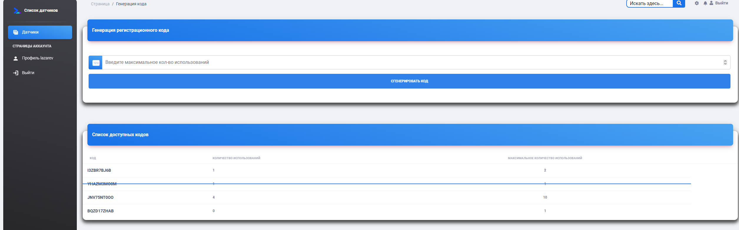
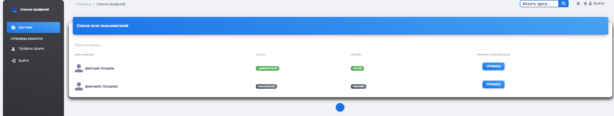
Страница регистрационных кодов и список всех пользователей

Slide 16
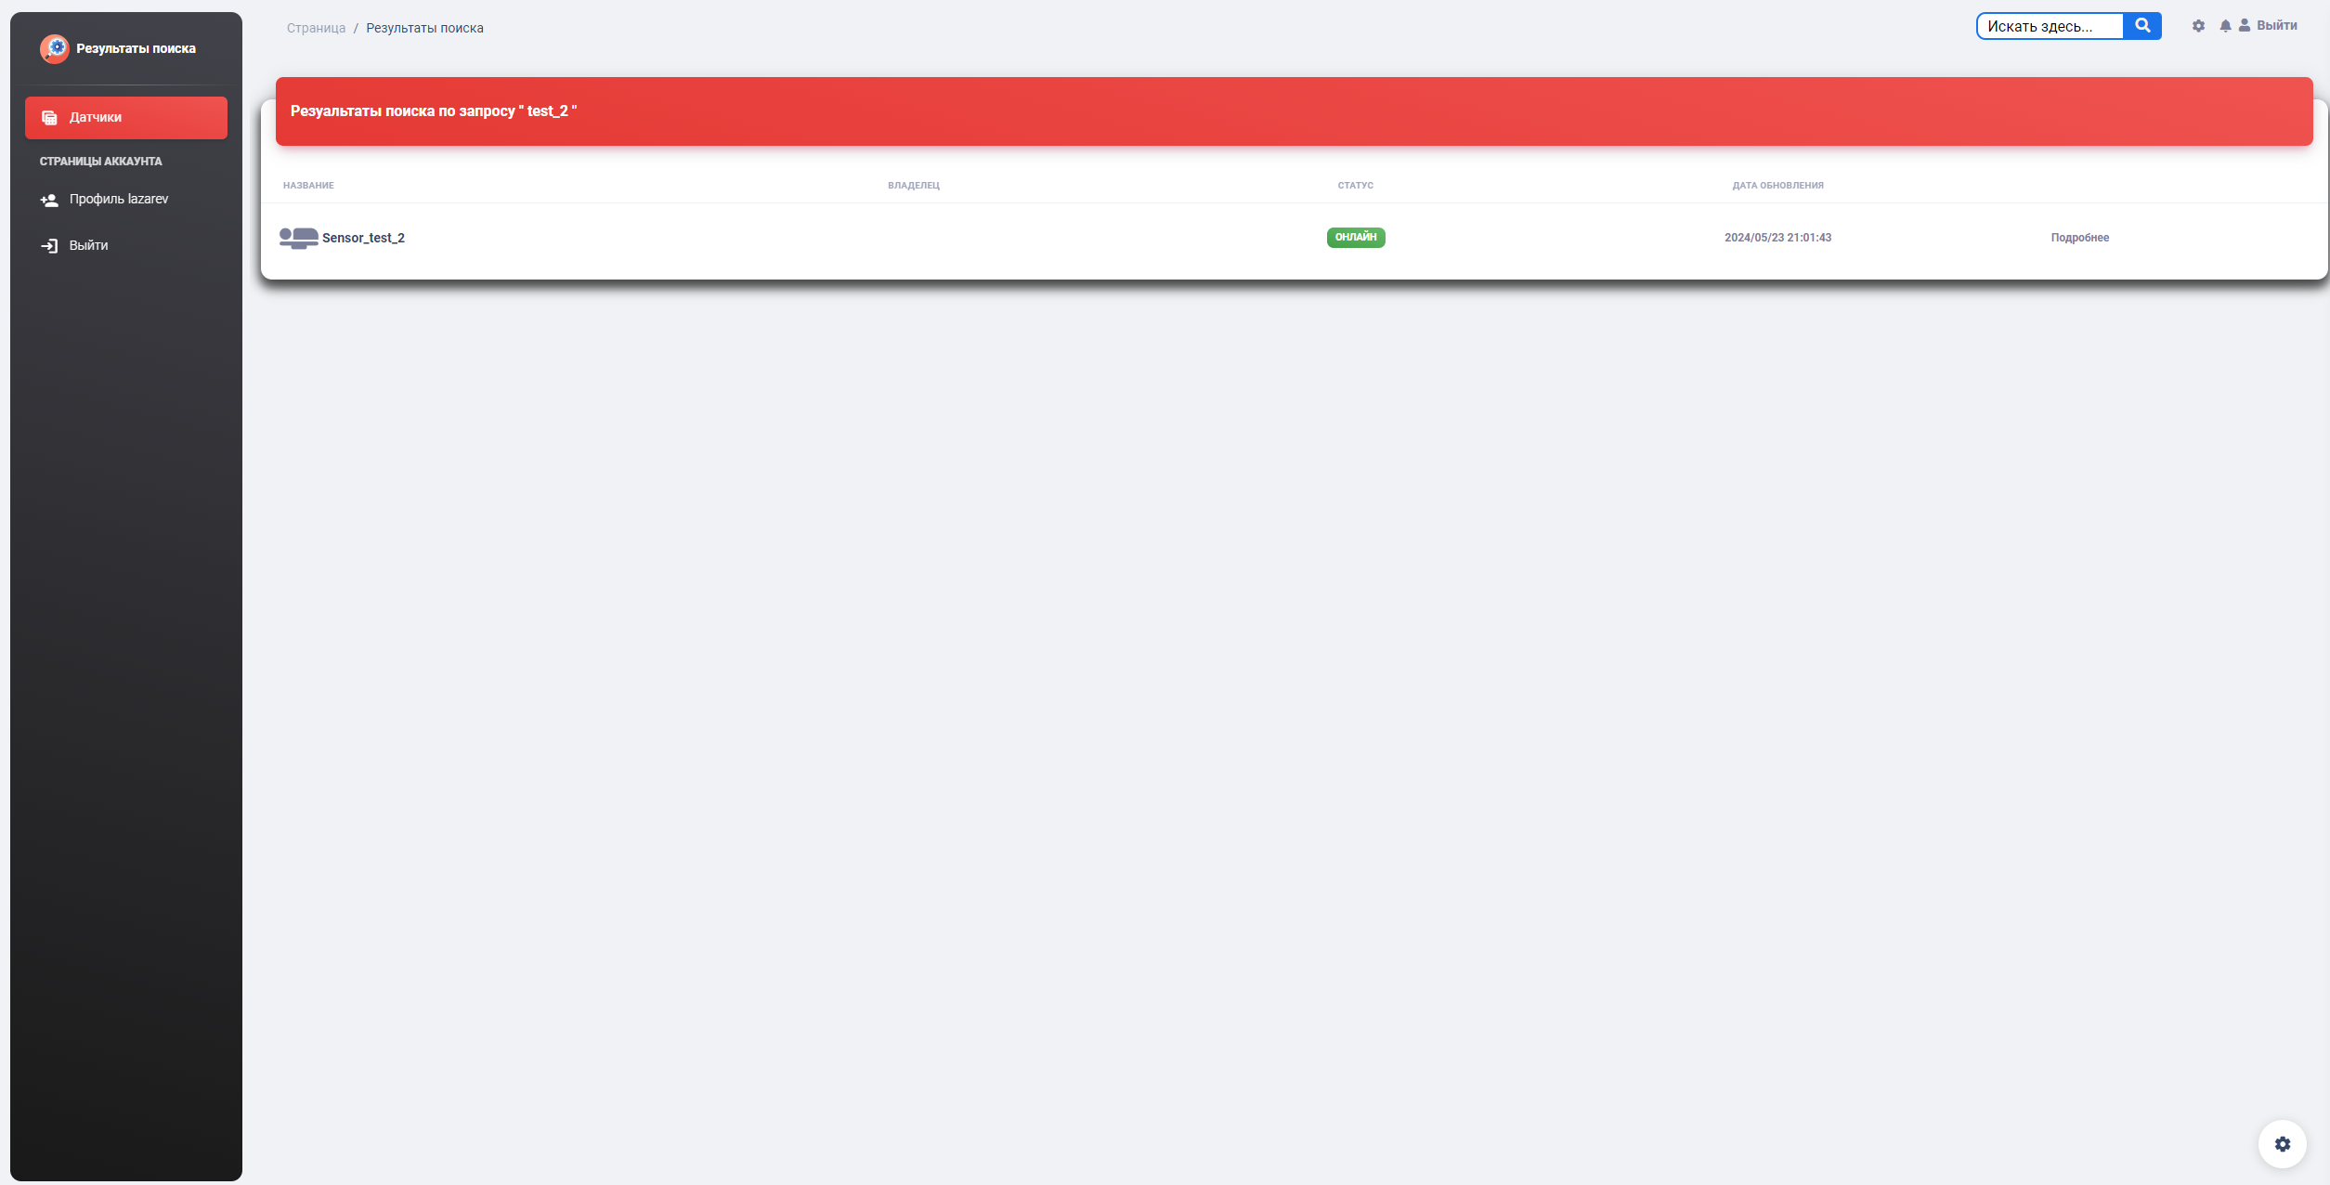
Редактирование адресов

Slide 17
Заключение
В результате разработки системы «Разработка распределенной системы мониторинга технического состояния экзомассажоров» были выполнены следующие задачи:
Разработана система мониторинга ключевых технических параметров экзомассажоров с возможностью удаленного доступа для пользователей.;
Реализованы алгоритмы анализа данных для выявления аномалий и формирования рекомендаций по предотвращению отказов технических устройств
Реализованы создание и сохранение различных вариантов настроек.

